Slide 1
Вінницький національний технічний університет
Факультет електроенергетики та електромеханіки
Кафедра електричних станції та систем
Дипломний проект
ЗА ОСВІТНЬО-КВАЛІФІКАЦІЙНИМ РІВНЕМ “СПЕЦІАЛІСТ”
НА ТЕМУ:
“Електрична частина АЕС потужністю 1880 МВт (2хВВЕР-440, 1хВВЕР-1000)”
Виконав: студент 1 курсу, групи Ес-14сп
Спеціальності
7.05070101 – “Електричні станції”
Вознюк Дмитро Петрович
Керівник: к.т.н. , доцент
Бурикін Олександр Борисович
Вінниця 2015

Slide 2
2
Мета: проектування та розрахунок електричної частини АЕС загальною потужністю 1880 МВт (1хВВЕР-1000, 2хВВЕР-440).
Об’єкт дослідження: електрична частина АЕС потужністю 1880 МВт (1хВВЕР-1000, 2хВВЕР-440).
Предмет дослідження: Предметом дослідження є режими роботи електричної частини АЕС потужністю 1880 МВт (1хВВЕР-1000, 2хВВЕР-440).
Практична цінність: полягає в тому, що виконані розрахунки можуть бути використані під час будівництва нової атомної електричної станції.

Slide 3
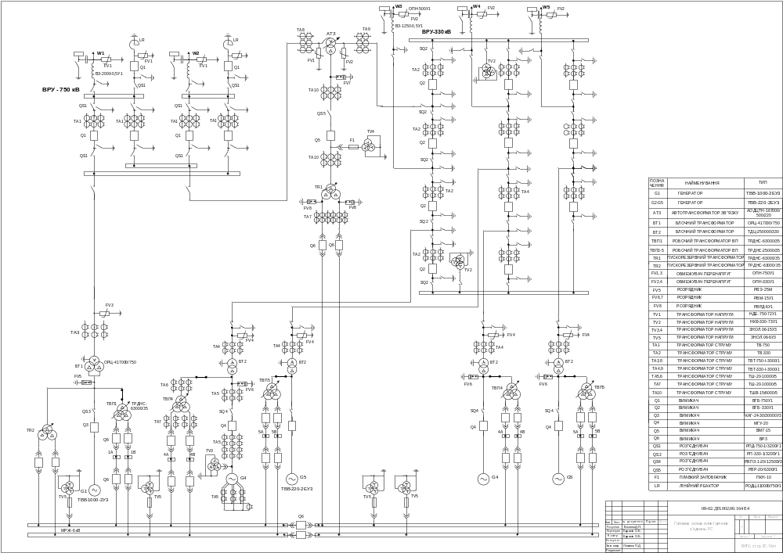
3
Головна схема електричних з’єднань станції

Slide 4
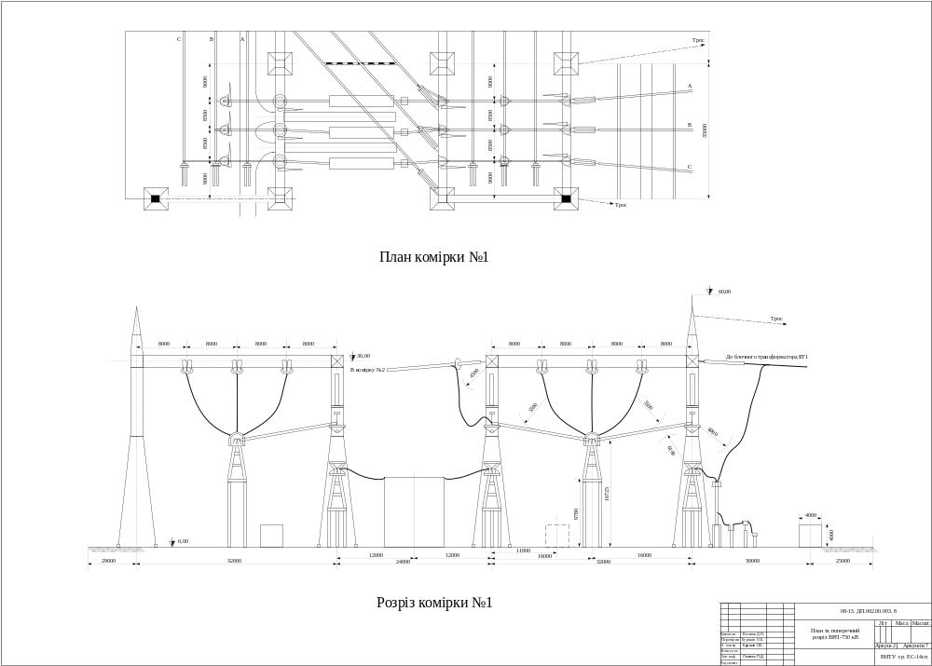
4
План та поперечний розріз ВРП 750 кВ

Slide 5
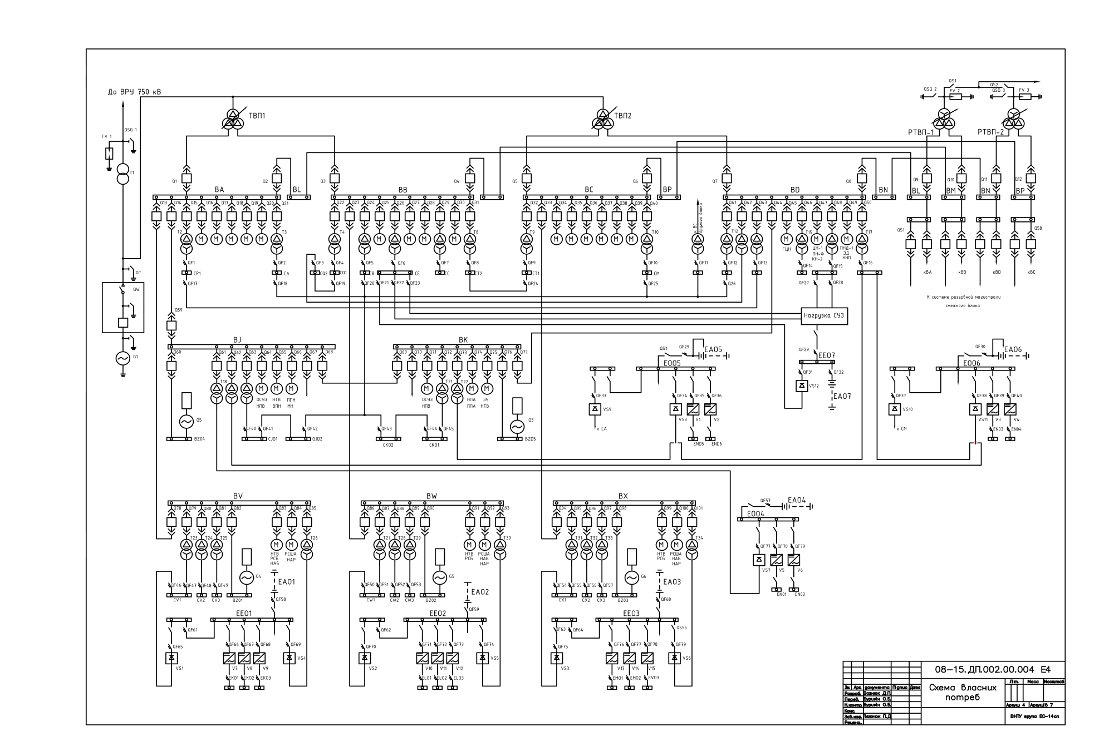
5
Схема власних потреб АЕС з реактором ВВЕР-1000

Slide 6
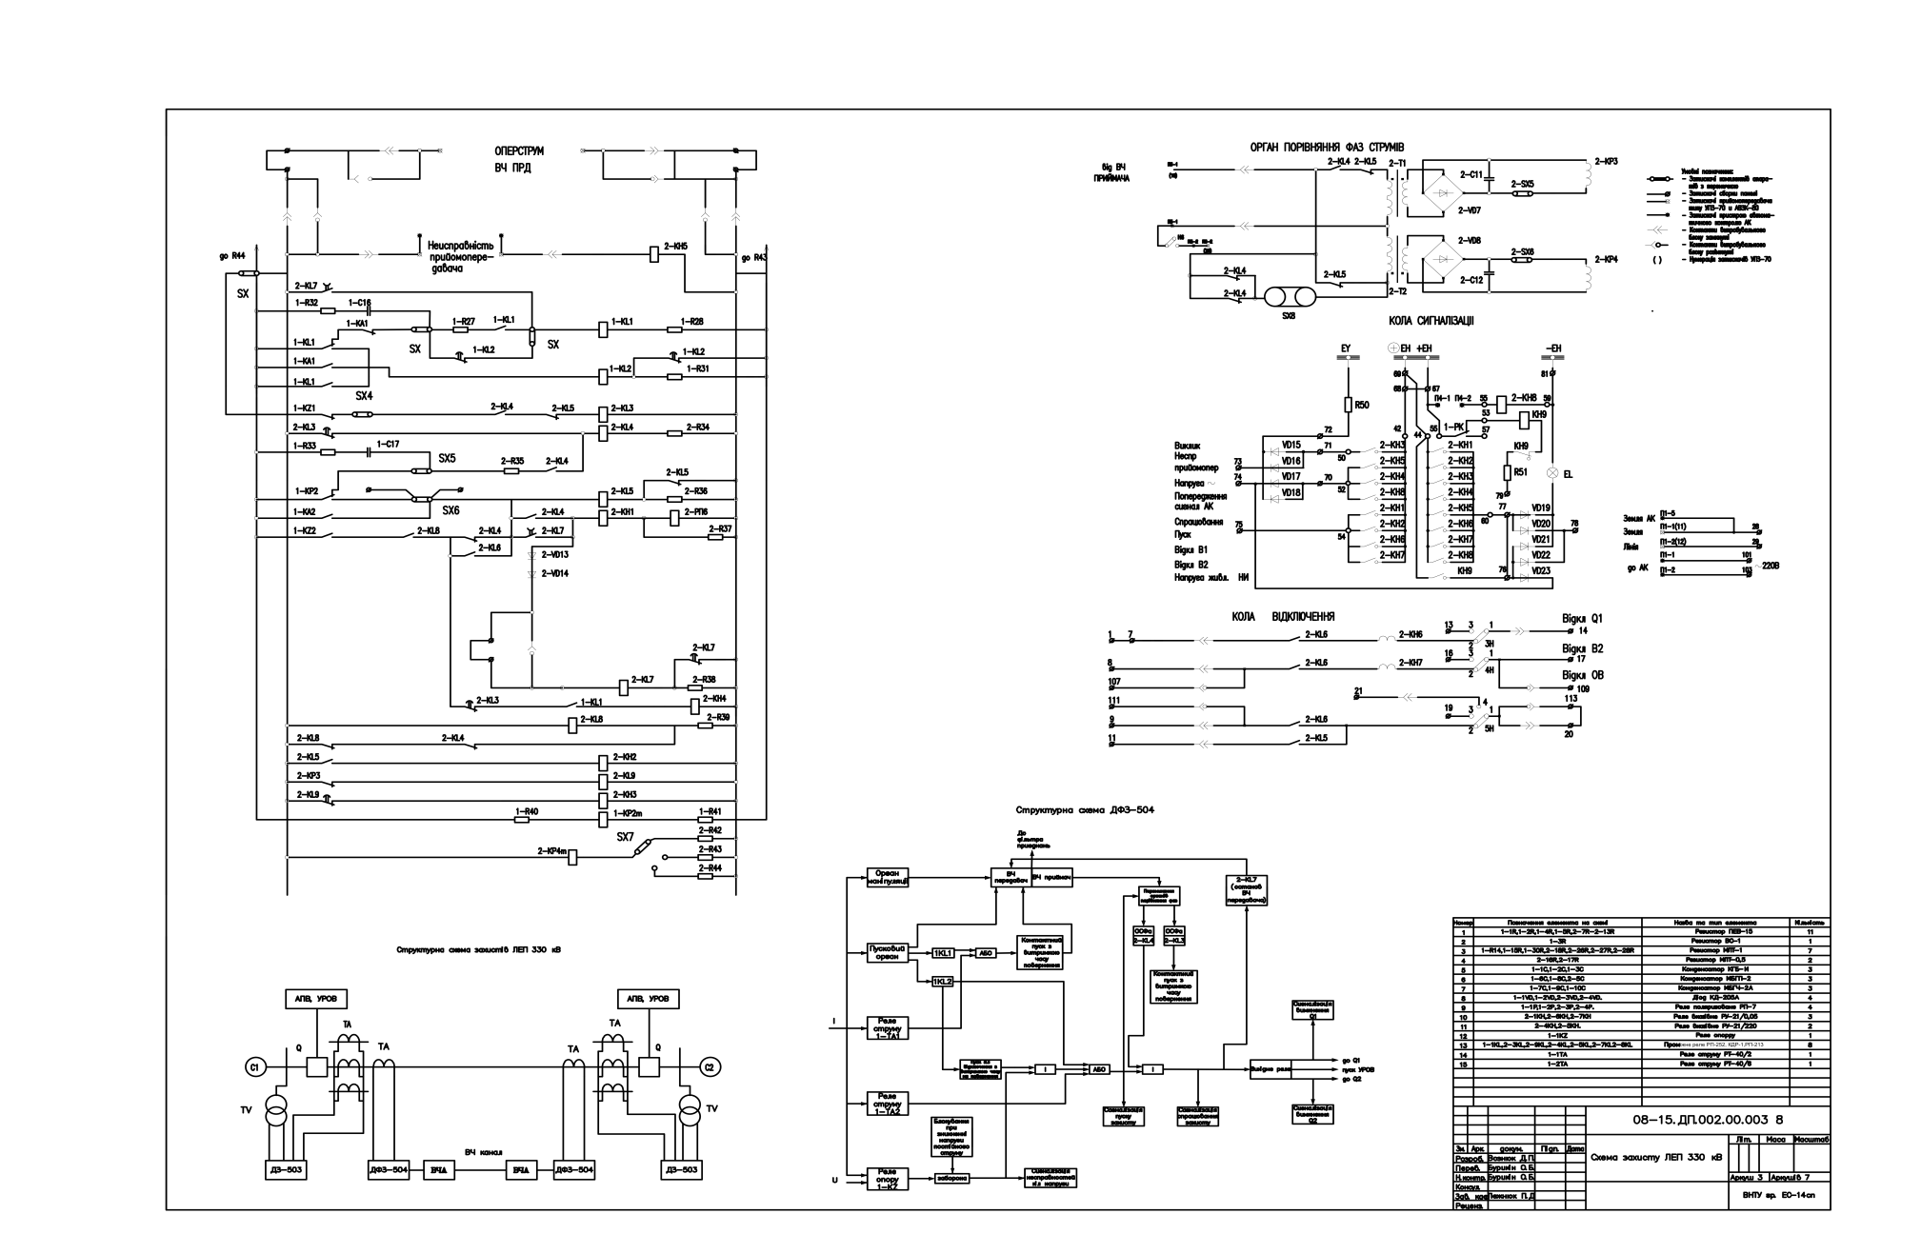
6
Схема захисту ЛЕП 330кВ

Slide 7
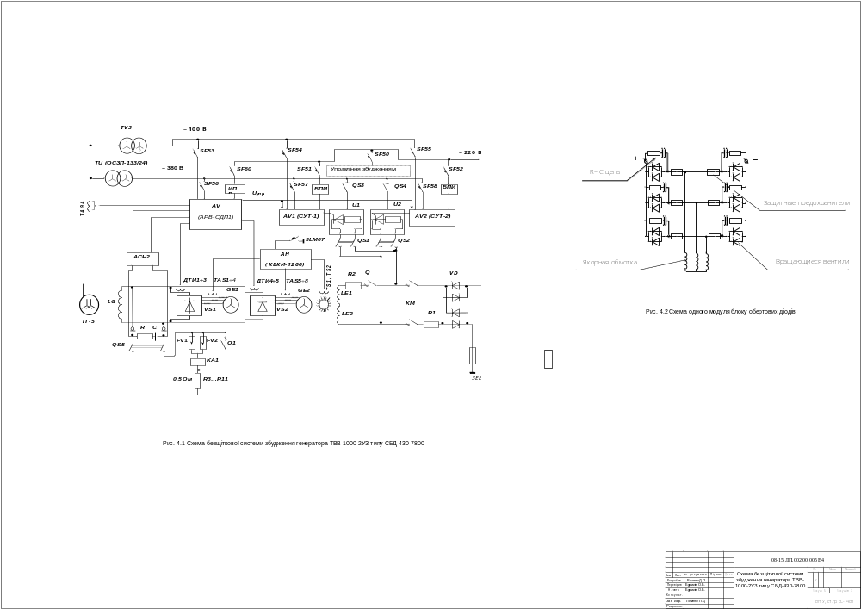
7
Безщіткова система збудження СБД-430-7800

Slide 8
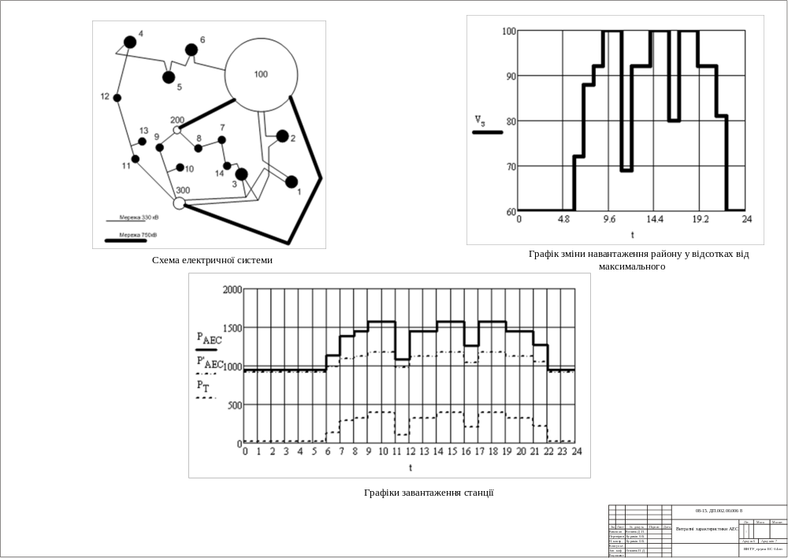
8
Витратні характеристики АЕС

Slide 9
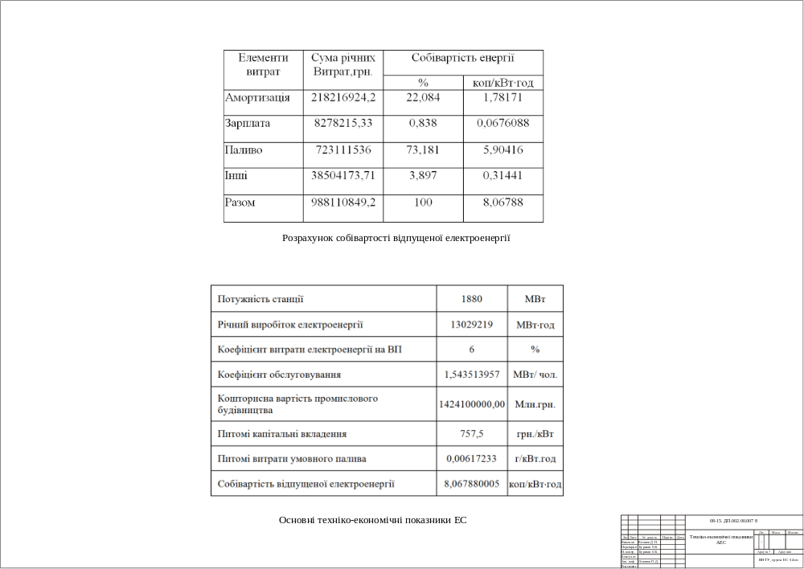
9
Техніко-економічні показники АЕС

Slide 10
10
Висновки:
В даному дипломному проекті спроектовано електричну частину АЕС потужністю 1880 МВт з генераторами типу ТВВ-1000-2У3 та ТВВ-220-2ЕУ3.
Також було розраховано графіки добових та річних навантажень станції, видача потужності здійснюється на двох класах напруг, з ВРП-750 – в систему, з ВРП-330 – в місцевий район. Перетоки потужності між РП здійснюються через автотрансформатор зв’язку.
Для вибору схеми РП-330 кВ і РП-750 було розглянуто два варіанти . На основі розрахунку надійності і зведених витрат на будівництво і експлуатацію варіантів РП оптимальним було визнано варіант для РП-750 схема «чотирикутника», адля РП-330 схема «4/3».
Після проведення розрахунку струмів КЗ та їх складових було проведено вибір основного обладнання, комутаційної апаратури, струмоведучих частин, вимірювальних трансформаторів струму і напруги.
В системі живлення ВП ЕС в якості основних джерел обрані трансформатори власних потреб, які підключаються в ділянку між генератором і блочним трансформатором БТ. Для резервування ВП ЕС передбачено підключення до НН автотрансформатора зв’язку АТЗ.
В розділі релейний захист та автоматика проведено розрахунок захистів блоку генератор-трансформатор та вибрано уставки спрацювання всіх захистів.
В економічній частині дипломного проекту проведено розрахунки основних техніко-економічних показників електричної станції.
В розділі деталь проекту було розглянуто без щіткову систему збудження турбогенератора ТВВ-1000-2УЗ.

Slide 11
Дякую за увагу!
11

